Slide 1
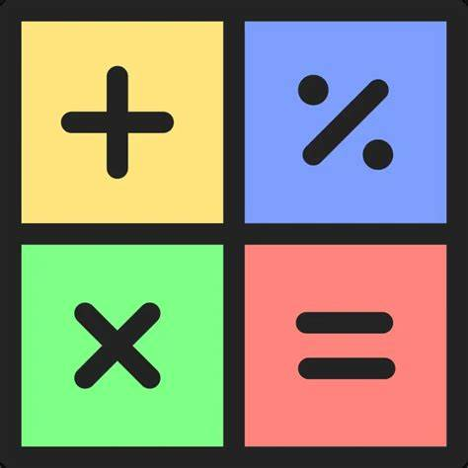

OPERADORES

Slide 2
Operadores Aritméticos
(+) ADIÇÃO: Soma valores.
(-) SUBTRAÇÃO: Subtrai valores.
(*)MULTIPLICAÇÃO: Multiplica valores.
(**) EXPONENCIAÇÃO: Multiplica valores iguais.
(/) DIVISÃO: Divide valores.
(//) DIVISÃO: Divide valores por inteiro.
(%) MÓDULO: Resto da divisão.

Slide 3
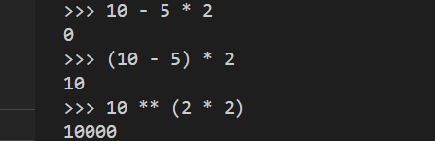
Relembrando
Como na matemática usamos a regra de operações por ordem, primeiro parênteses, expoentes, multiplicação e divisão.
Vendo no exemplo acima entende-se que podemos escolher a ordem como o cálculo será realizado.
Sempre da esquerda para direita.

Slide 4
Vamos Praticar
1 - Use o input para informar dois valores e print a subtração deles.
2 - Usando input leia 3 valores e mostre a resposta da multiplicação na tela.
3 - Faça um código usando float para mostrar a divisão de 2 números que mostre as casas decimais.
4 – Usando módulo(%) informe dois valores, divida-os e mostre o resultado da sobra.
5 – Informe dois valores use exponenciação(**) e mostre na tela.

Slide 5
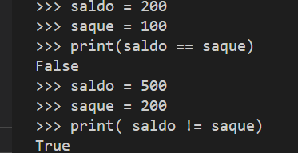
Operadores de Comparação
Comparando variáveis, retorna um valor booleano.

Slide 6
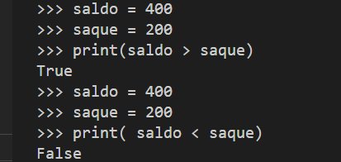
Operadores de comparação
Usando operador maior que: > e menor que: < temos:

Slide 7
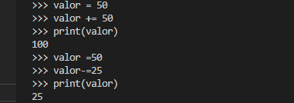
Operador de atribuição
Operadores de atribuição podem ser usados para atribuir qualquer operador aritmético na variável.

Slide 8
Operadores Lógicos
O que são operadores lógicos?
São operadores de comparação utilizados para montar expressões lógicas. Quando o operador é utilizado ele retorna um resultado booleano podendo combinar operadores de comparação e lógicos.
AND: Retorna TRUE se as condições forem verdadeiras.
OR: Retorna TRUE se um a condição for verdadeira.
NOT: Inverte o valor da condição.

Slide 9
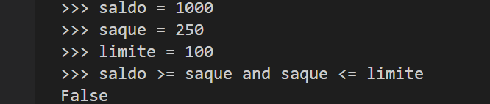
Operadores Lógicos
Como exemplo temos:

Slide 10
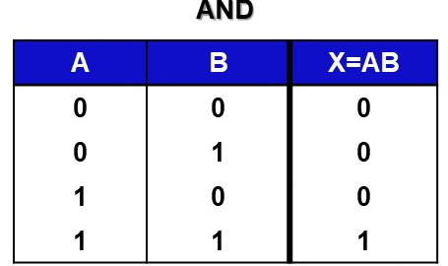
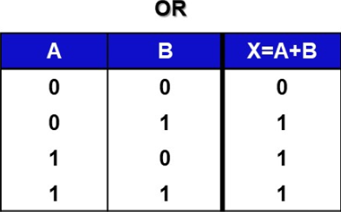
Operadores Lógicos
Tabela Verdade

Slide 11
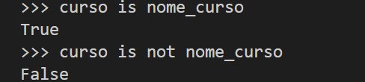
Operadores de Identidade
O que são?
São usados para comparar se dois objetos testados ocupam a mesma posição na memória. O “is” é usado para afirmar uma sentença e “is not” para afirmar uma negação, como no exemplo:

Slide 12
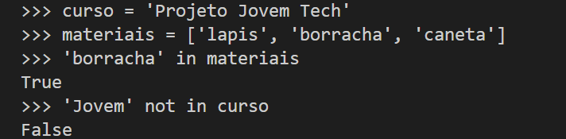
Operadores de Associação
O que são?
Usado para identificar se objetos estão presentes ou não em uma sequencia. O in para afirmar e not in para fazer a negação.

Slide 13
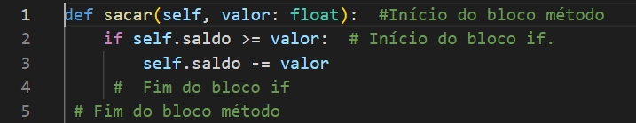
Identar Código
Identar o código significa uma forma de melhor alinhar, ajudando a manter legível e manutenível. No Python tem uma outra função muito importante, pois é a identação que diz paro o interpretador onde o bloco inicia e termina. Essa identação é de um TAB ou de quatro espaços.

Slide 14
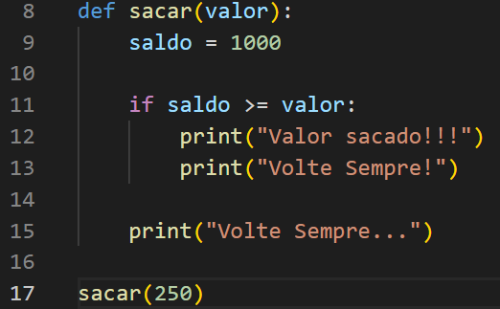
Identação e IF
Como exemplo vemos: Vamos fazer *

Slide 15
Estrutura Condicional
Uma estrutura condicional permite desvio do fluxo de controle, quando alguma expressão lógica é atendida.
IF: Usado para criar uma condição, quando atendida executa o bloco dentro dele(se).
ELIF: Usado quando queremos testar uma segunda ou mais condições(se então).
ELSE: Usado quando qualquer outra condição não listada ocorrer.(senão)

Slide 16
Vamos Praticar
1 - Crie um programa que uma conta tem 1000 reais depositado, onde o usuário informará o valor a ser sacado e o caixa eletrônico diga se o saldo é suficiente ou não suficiente.
2 - Faça um programa que diga se você pode fazer ou não a CNH.
3 - Escreva um programa onde o usuário informe sua idade e o programa diga se ele pode votar ou não, sem esquecer que existe uma exceção onde aos 16 anos o voto é facultativo.
4 - Crie um menu onde o usuário tenha a opção de sacar e imprimir extrato e sair do programa.

